Slide 1
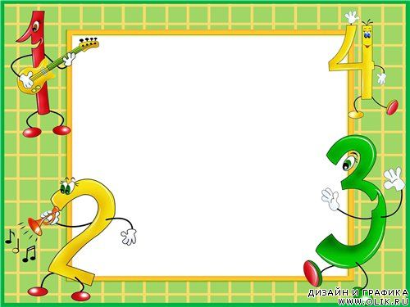
Урок математики. 26.09.13. Готовимся решать задачи. Урок 15.

Slide 2
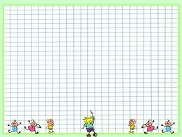
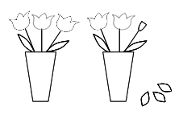

Slide 3
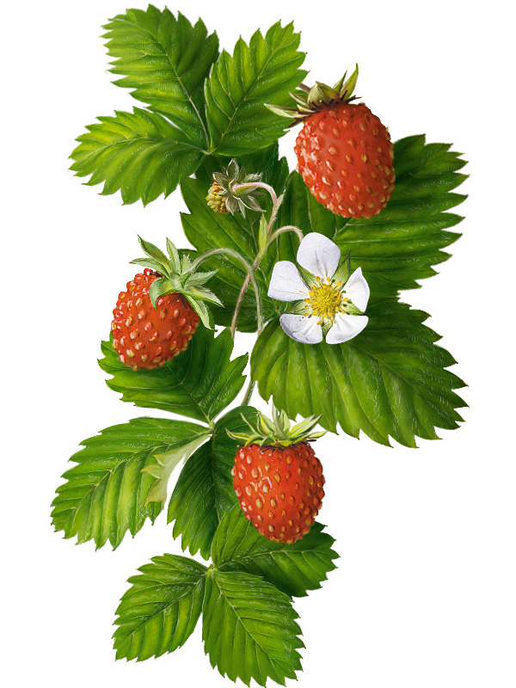
ЗЕМЛЯНИКА

Slide 4
8 без 2 – это 6
8 – 2 = 6

Slide 5
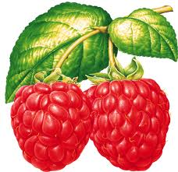
МАЛИНА

Slide 6
4 и 4 это 8
4 + 4 = 8

Slide 7
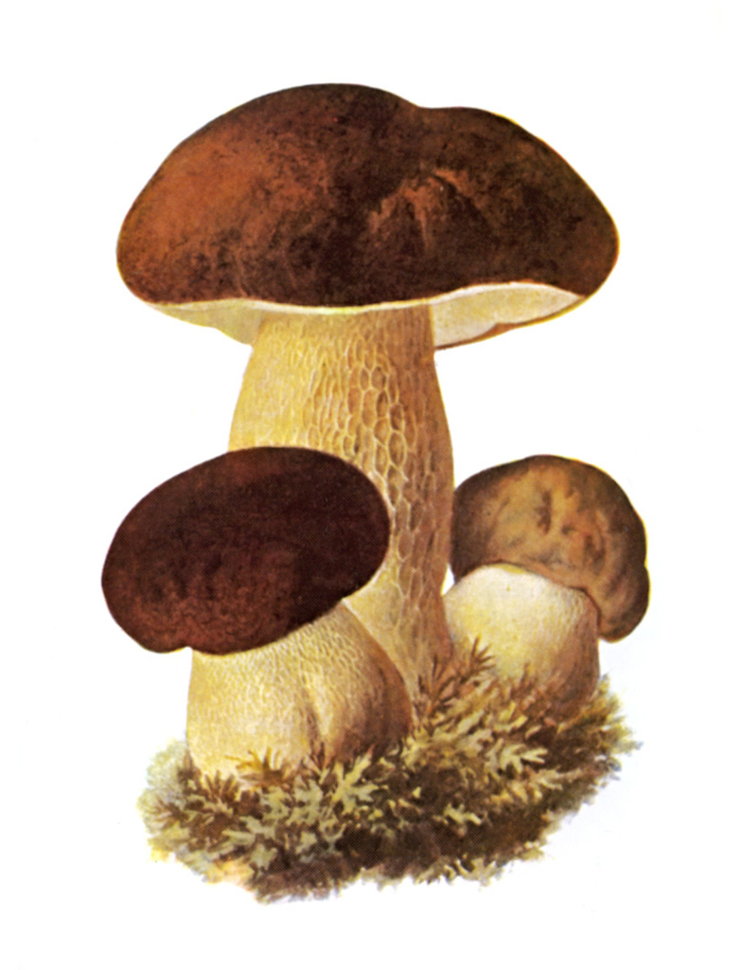
ГРИБ

Slide 8
7 без 4 это 3
7 – 4 = 3

Slide 10
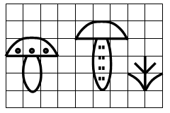

Slide 11
МОЛОДЦЫ, РЕБЯТА!

